Slide 1
Mit kulturweit weltweit engagieren
Informationsveranstaltung im Rheingau-Gymnasium
23. Mai 2024

Slide 2
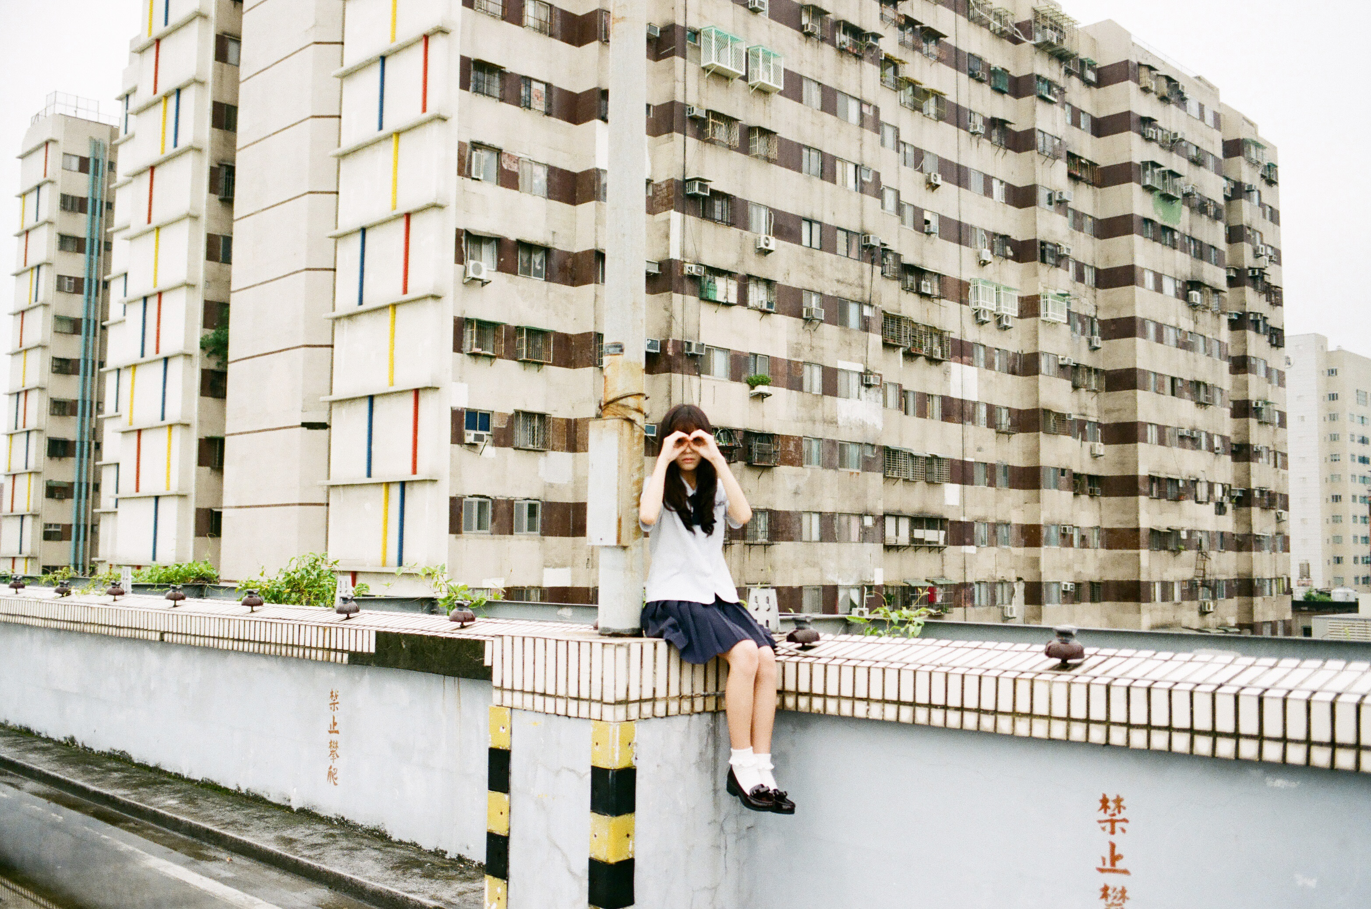

Was erwartet uns heute?
1. Vorstellung kulturweit
  2. Erfahrungsbericht
3. Ablauf Freiwilligendienst
4. Fragen und Antworten
Notes:
Vorstellung Person und Ablauf (Präsentation, danach Fragen & Antworten)
Was ist kulturweit?
Welche Voraussetzungen gibt es?
Wohin geht die Reise?
Welche Partner gibt es?
Erfahrungsbericht
Zeitlicher Ablauf
Bewerbungstipps
Fragen & Antworten

Slide 3


Was ist kulturweit?
kulturweit ist das internationale Bildungsprogramm der Deutschen UNESCO-Kommission, gefördert vom Auswärtigen Amt.
kulturweit-Freiwilligendienst (Outgoing)
kulturweit-Incoming
Notes:
zwei Programmlinien
gestartet mit FWD 2009, Incoming seit 2015
Incoming bietet Menschen aus dem Ausland (Länder der MENA Region und Subsahara Afrika) die Möglichkeit einer dreimonatigen Hospitation in Bildungs- und Kultureinrichtungen in Deutschland.
seit 15 Jahren > Jubiläumsjahr
---
Die UNESCO ist die Organisation der Vereinten Nationen für Bildung, Wissenschaft, Kultur und Kommunikation. „Da Kriege im Geist der Menschen entstehen, muss auch der Frieden im Geist der Menschen verankert werden“ lautet die in der UNESCO-Verfassung verankerte Leitidee. Leitbild für die Arbeit der UNESCO ist die Globale Nachhaltigkeitsagenda 2030 der Vereinten Nationen. Mit ihren Programmen tragen sowohl die UNESCO als auch einzelnen Naturerbestätten zur Umsetzung der 17 Nachhaltigkeitsziele bei.
DUK = Deutschlands multilaterale Mittlerorganisation für Bildung, Wissenschaft, Kultur und Kommunikation. Sie ist die Schnittstelle zwischen Regierung, Zivilgesellschaft und der UNESCO. Sie stellt sicher, dass UNESCO-Völkerrecht und UNESCO-Programme hierzulande bestmögliche Wirkung entfalten.

Slide 4


Kurzprofil: Freiwilligendienst
internationaler Freiwilligendienst (6 oder 12 Monate)
weltweite Einsatzstellen im Bereich Bildung, Kultur und Natur und Sport
jährliche Ausreise zum 1. September
finanziell gefördert & pädagogisch begleitet
Lerndienst & Perspektivwechsel
Auszeichnung mit dem Quifd-Siegel
Notes:
vermittelt junge Menschen für sechs oder zwölf Monate in Organisationen der internationalen Kultur- und Bildungsarbeit
Bei kulturweit machen sich die FW weltweit in den Bereichen Bildung, Kultur, Natur und Sport stark
Daten & Fakten: Entsendung in 55 Länder, seit 2009 über 5.000 junge Menschen entsendet
Fokus auf auswärtiges Kultur- und Bildungspolitik, nicht Entwicklungszusammenarbeit siehe Programm weltwärts
FSJ als Teil des lebenslangen Prozesses der Persönlichkeitsentwicklung entlang UNESCO-Themen Kultur, Bildung & Menschenrechte
Ziel, die Perspektive auf globale Zusammenhänge zu erweitern und die unterschiedliche Lebens- und Arbeitsweisen kennenzulernen
Zentral ist die Vermittlung einer ethischen Haltung, die den Werten des Friedens, der Menschenwürde und der Gerechtigkeit verpflichtet ist.
kulturweit ist mit dem Quifd-Siegel für Qualität in Freiwilligendiensten ausgezeichnet mit Bestnote

Slide 5

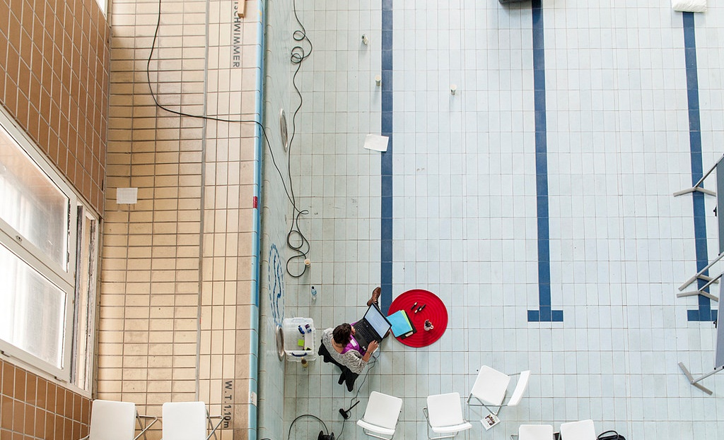
Welche Voraussetzungen gibt es?
Altersgrenze: 18 – 26 Jahre
Vollzeitschulpflicht erfüllt
Deutschkenntnisse C1 / Lebensmittelpunkt in Deutschland
Gültiger Reisepass, der bis 6 Monate nach der Rückkehr gilt
Notes:
Bewerber*innen müssen mindestens 18 Jahre und höchstens 26 Jahre alt sein d.h. Bewerber*innen müssen zum 01.09. volljährig sein. Es gibt keine Ausnahmeregelungen mehr oder sie dürfen während des Aufenthaltes nicht 27 Jahre alt werden. Eine Bewerbung mit 17 Jahren ist möglich, allerdings muss dann eine Einverständniserklärung der Eltern eingereicht werden. Unter Umständen kann das bedeuten, dass nur eine 6-monatige Teilnahme am Programm möglich ist, wenn Bewerber*innen während eines 12-monatigen Dienstes 27 Jahre werden würde. Dies sollte bitte in der Bewerbung vermerkt werden.
Vollzeitschulpflicht > kein Abitur notwendig, Noten spielen bei Bewerbung keine Rolle
Lebensmittelpunkt: Bewerber*innen sollten entweder die letzten 2 bis 3 Jahre dauerhaft in Deutschland gelebt haben, oder, falls der Wohnsitz aktuell im Ausland ist, einen Großteil des Lebens in Deutschland verbracht haben. Die deutsche Staatsbürgerschaft ist nicht erforderlich.
muttersprachliche oder sehr gute Deutschkenntnisse / Sprachniveau C1 nach dem Europäischen Referenzrahmen.
1-2 Einschränkungen bei bereits erfolgter Teilnahme an bestimmten FÖJ / FSJ bei uns auf Website Tabelle, ob kombinierbar mit uns oder nicht > https://www.kulturweit.de/bewerbung/voraussetzungen

Slide 6

Zielgruppe
kulturweit ist ein Freiwilligendienst für alle jungen Menschen, die die formalen Bewerbungsvoraussetzungen erfüllen!
Besonders einladen möchten wir:
Studierende
Berufsschulabsolvent*innen
Menschen mit körperlichen Mehrbedarfen
Abiturient*innen über den 2. Bildungsweg
Notes:
Explizite Ansprache an folgende Bewerber*innengruppen, da bisher nicht ausreichend vertreten im Programm > wollen wir ändern Diversität ist uns wichtig!
bewusst ermutigen: Mehrbedarfe: körperliche Beeinträchtigungen oder chronischen Erkrankungen > nicht garantieren, dass wir für alle Einschränkungen die perfekte Einsatzstelle finden, geben uns große Mühe in Zusammenarbeit mit euch und ES passendes zu finden für Mehrbedarfe
Angabe Mehrbedarfe im Bewerbungsportal, Vorabkontakt mit uns zur besseren Abstimmung
Freuen uns auch sehr über Bewerbungen Berufsschulabsolvent*innen
Aber: keine schlechteren Chancen, wenn nicht erfüllt

Slide 7
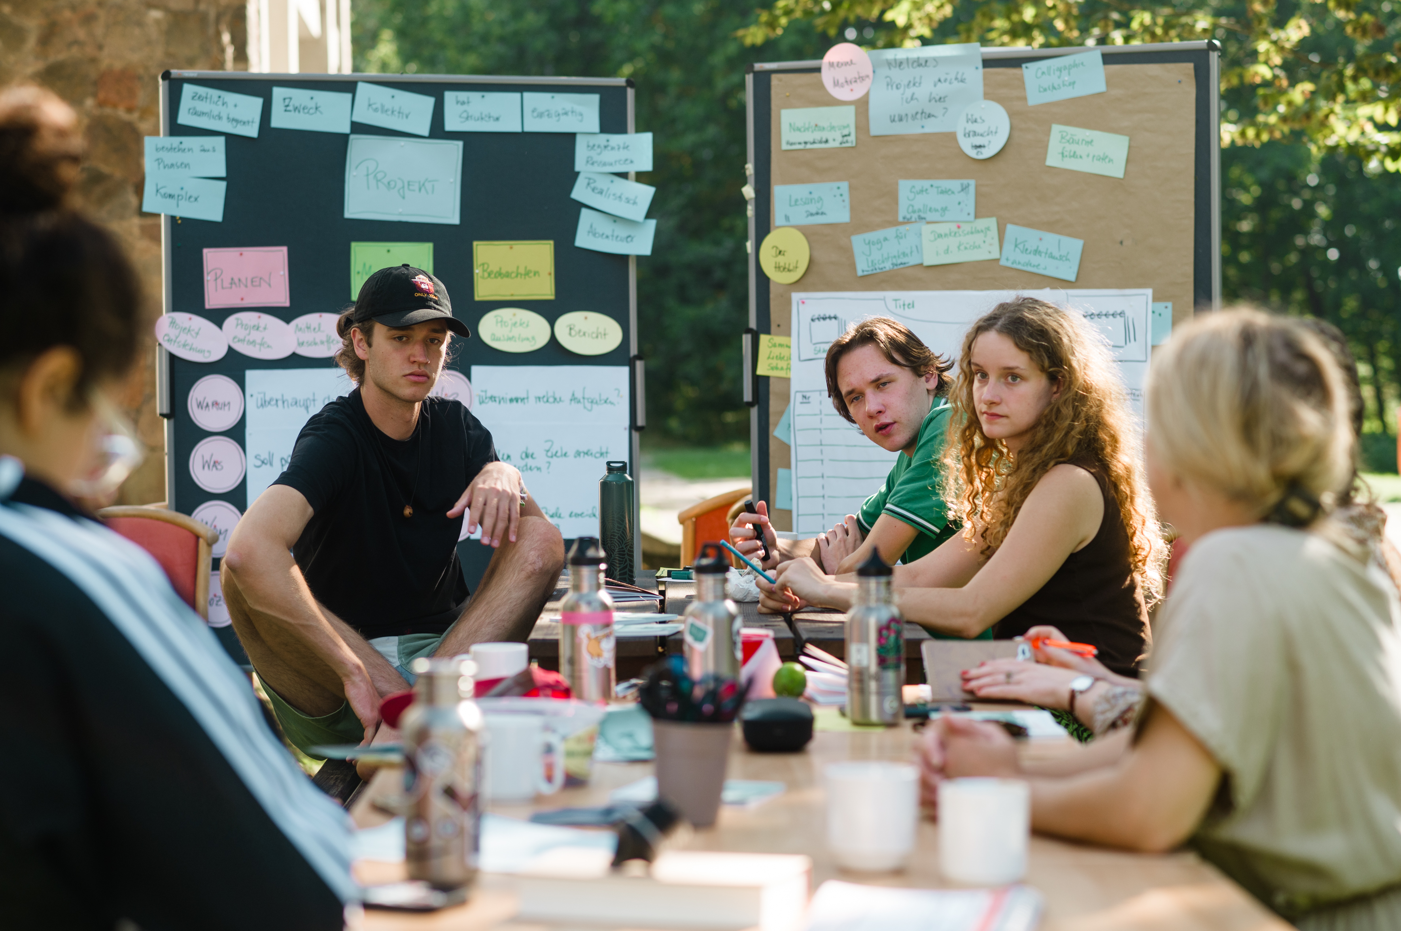
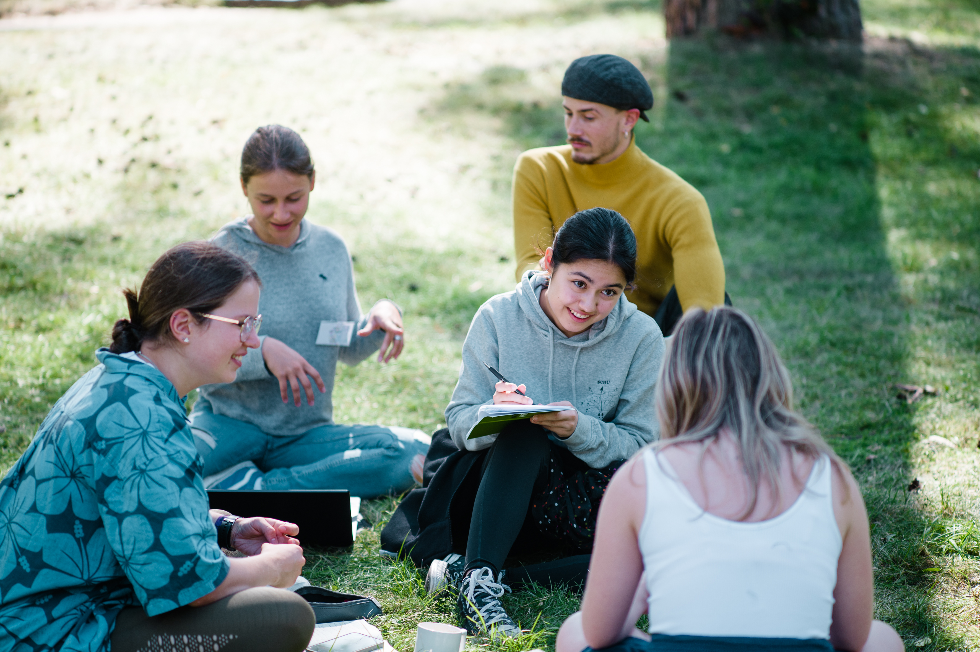
Wie wird man durch uns begleitet?
Vorbereitungs-, Zwischen- und Nachbereitungsseminar
Sprachkurs mit Landeskunde vor Ort (30 h)
direkte Ansprechpersonen vor Ort & durch kulturweit-Büro
Notes:
Start in Deutschland mit 10 tägigen Vorbereitungsseminars > ver. Ebenen (inhaltlich/organisatorisch) auf den Freiwilligendienst vorbereitet, lernt andere FW kennen > Vernetzung vor Ort; Beispiele zu Aktivitäten: Dialog über Herausforderungen und Rolle als Freiwillige vor Ort, kritische Auseinandersetzung zu Privilegien als Freiwillige*r, ländertypische
5- Tage Zwischenseminar online nach ersten Hälfte, was Learnings, was habe ich erwartet wo kann man noch was verbessern >> Reflektion, 5 Tage Nachbereitung > Leitfaden „Sicherheitsdokument“ für alle möglichen Krisen / Notsituationen, Meldung AA + Elefand-liste
5 Tage Nachbereitungsseminar >> Raum zur Reflexion, emotional verabschieden vom FWD
Sprachkurs 30 Stunden kofinanziert
Auf Seminaren Teilnehmenden organisiert in Kleingruppen sogenannte Homezones: Sie sind ein festes Format der Seminare, bestehend aus einer über die gesamte Seminarzeit feste Bezugsgruppe von Freiwilligen (ca. 12 Personen), die von einem*einer Trainer*in begleitet wird.

Slide 8
kulturweit für alle!
kulturweit richtet sich an alle jungen Menschen unabhängig von ihrer sozialen und kulturellen Herkunft, ihres Geschlechts, individuellen Beeinträchtigungen, ihrer sexuellen Orientierung oder Identität, Religion und weiterer Aspekte ihrer Individualität.
Empower-mentberatung
Psychologische Beratung
Finanzielle Förderung von Mehrbedarfen
Barrierefreie Einsatzstellen
LGBTQIA*-Beratung
Community Mentoring
Safer Spaces auf dem Seminar

Slide 9
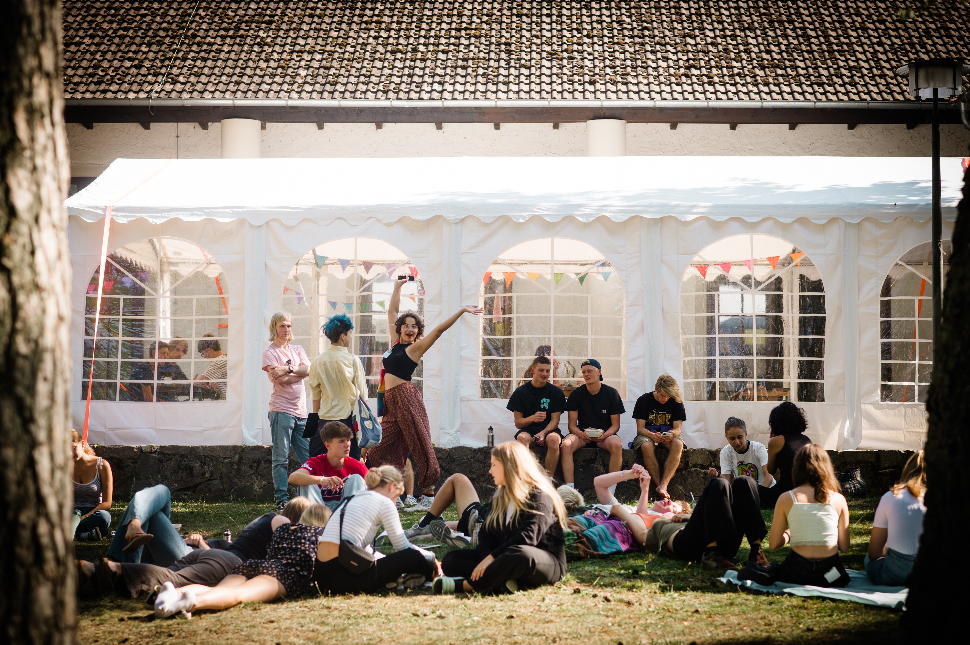
Wie hoch ist die finanzielle Förderung?
Neu: monatlich 450 € Taschengeld inkl. Unterkunft & Verpflegung
Anspruch auf Kindergeld / Halbwaisenrente bleibt erhalten
Reisekostenzuschuss
Auslandskranken-, Unfall- und Haftpflichtversicherung

Slide 10
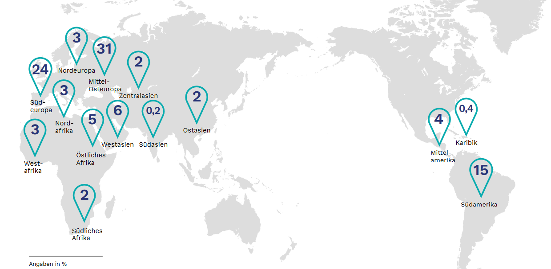
Wohin geht die Reise?
Notes:
Weltkarte zeigt die prozentuale Verteilung der Teilnehmer*innen nach Einsatzregionen aus dem Jahr 2023.
kulturweit entsendet in über 50 Länder in Afrika, Asien, Lateinamerika, in Mittel-, Süd- und Osteuropa.
Kein FSJ in Nordamerika, Neuseeland, Australien und den meisten Ländern in West- und Nordeuropa an.
Entsendung in ein bestimmtes Land ist abhängig:
Einsatzstellenbedarf
Sicherheitslage
aktuellen Visumsbestimmungen
> wird vor Ausreise und laufend in enger Zusammenarbeit mit dem Auswärtigen Amt und den Botschaften, Partnern vor Ort geprüft
> bedeutet, dass unsere Einsatzländer von Ausreise zu Ausreise etwas variieren.
Wir glauben, dass der Freiwilligendienst unabhängig vom Einsatzland seine Wirkung entfaltet. Daher kannst du dich bei uns nicht auf spezifische Länder bewerben. Du kannst aber in der Bewerbungsmaske angeben, wie hoch dein Interesse an den folgenden Weltregionen ist:
Europa (Mittel-, Süd- und Osteuropa)
Süd- und Zentralamerika
Asien
Afrika

Slide 11







Unsere Partnerorganisationen
Notes:
Wir arbeiten mit einem spannenden Netzwerk von Partnerorganisationen, die ver. Einsatzstellen weltweit anbieten, gehören zum globalen Netzwerk der Auswärtigen Kultur- und Bildungspolitik Deutschlands und der UNESCO.
Vorstellung Einsatzgebiete und allgemeine Aufgabenbereiche > kann je nach Anforderungen und Programmatik auch bei gleichem Partner nochmals variieren
Je flexibler in Bewerbung, desto höher Chancen, Einsatzstelle zu finden

Slide 12
Welcher Bereich interessiert mich?
KULTUR
BILDUNG
NATUR
SPORT
Goethe-Institut
DAAD
UNESCO-Natureinsatzstellen
Partnerschulen des Goethe-Instituts & PAD / ZfA
UNESCO-Nationalkommission
Goethe-Institut
Deutsche Welle Akademie
Partnerschulen des Goethe-Instituts & PAD / ZfA
Deutsches Archäologisches Institut
Notes:
kulturweit-Freiwillige engagieren sich weltweit für Kultur und Natur, Bildung und Sport
Um geeignete Partnerorganisationen für dich zu finden, empfehlen wir, dass du die Auseinandersetzung mit den Partnern entlang folgender Fragen vornimmst:
Welche Tätigkeitsbereiche interessieren mich?
Die Bewerbungsvoraussetzungen welcher Partnerorganisationen erfülle ich?
Hat die Partnerorganisation Einsatzstellen in den Weltregionen, die mich interessieren?

Slide 13

Pädagogischer Austauschdienst (PAD) mit der Zentralstelle für das Auslandsschulwesen
Anforderungen:
Deutschkenntnisse auf muttersprachlichem Niveau
Interesse an schulischer Arbeit im Ausland
Aufgaben:
Unterstützung Lehrkräfte bei Tätigkeiten im Deutschunterricht
Mitarbeit Erstellung von Unterrichtsmaterialien
Unterstützung Vorbereitung auf Deutschprüfungen
Notes:
Kurzvorstellung: Der Pädagogische Austauschdienst (PAD) ist im Auftrag der Kultusministerien in Deutschland für den internationalen Austausch und die Zusammenarbeit im Schulbereich tätig. Er dient dem interkulturellen Dialog und der Verständigung unter den Menschen und Kulturen in Europa und der Welt. Die Zen­tral­stel­le für das Aus­lands­schul­we­sen (ZfA) be­treut die schu­li­sche Ar­beit im Aus­land.
Tätigkeitsbereiche:
Freiwillige an einer Partnerschule des PAD/ZfA oder Goethe-Instituts unterstützen das schulische Angebot, indem sie Unterrichtsprojekte anbieten, als Muttersprachler*in im Deutschunterricht assistieren und sich je nach Interesse im Schultheater oder bei Sport-, Kunst- oder Musik-Angeboten engagieren. Je nach eigenen Fähigkeiten, bieten Freiwillige zudem AGs in der Schule an. Mögliche Tätigkeitsbereiche sind:
Unterstützung der Lehrkräfte bei allen Tätigkeiten im Rahmen des
Deutschunterrichts
Unterstützung bei der Vorbereitung auf Deutschprüfungen
Mitarbeit bei der Erstellung von Unterrichtsmaterialien
Konversationsübungen für Schüler*innen, die Deutsch lernen
Unterstützung bei kleineren Projekten, zum Beispiel Erarbeitung eines deutschlandbezogenen Projektes
Bei Interesse Übernahme von Landeskundeeinheiten innerhalb des Deutschunterrichts
Unterstützung bei der Umsetzung von Wettbewerben (z.B. Jugend debattiert)
Mitwirkung bei Sport-, Kunst-, Musik und Kulturangebote
Begleitung von Klassenfahrten und Ausflügen
Mitwirkung bei Schulfesten und Veranstaltungen
Nachmittagsbetreuung
Öffentlichkeitsarbeit und Aktualisierung des Social Media Auftritts der Schule
Zudem können sich Freiwillige an einer kleinen Zahl an Schulen im Bereich Sport einbringen:
Unterstützung im Sportunterricht
Leitung von Sport AGs und Nachmittagsangeboten
Unterstützung bei dem Projekt "Bewegungspause"
Unterstützung in der Vorbereitung und Umsetzung von Sportfesten und Turnieren/Wettbewerben
Begleitung von sportbezogenen Ausflügen
Sprachvermittlung über sportliche Aktivitäten
Voraussetzungen:
Zwingend erforderlich:
Deutschkenntnisse auf muttersprachlichem Niveau
Interesse an schulischer Arbeit im Ausland
Nur für den Sport-Schwerpunkt:
Mitwirkung in Sportvereinen als (Co-)-Trainer*innen oder
mehrjährige Sportpraxis in einer Disziplin, die an Schulen angeboten wird oder
Durchführung oder Assistenz in Sport AGs
Wünschenswert:
Für Lateinamerika: erst Spanischkenntnisse auf A1/A2-Niveau

Slide 14
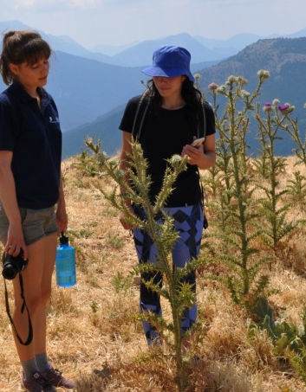
UNESCO-Naturerbestätten
Anforderungen:
Grundlegende Englisch- ggf. Spanischkenntnisse
Interesse an ländlichem Leben & Natur
Aufgaben:
Praktisch Mitarbeit in der Natur
Presse- und Öffentlichkeitsarbeit
Bildungsarbeit Besucher*innengruppen, Schüler*innen und anderen Interessierten
Notes:
UNESCO-Welterbestätten, -Biosphärenreservate und -Geoparks sind Zeugnisse der Geschichte und eine Basis für die Gestaltung einer friedvollen und nachhaltigen Zukunft. Ihre Arbeit können Freiwillige aus erster Hand miterleben.
Folgende UNESCO-Stätten können Natur-Einsatzstellen sein:
UNESCO Global Geoparks: Regionen mit bedeutenden Fossilfundstellen, Höhlen, Felsformationen oder Bergwerken. Sie laden ein, auf den Spuren der Vergangenheit den Planeten Erde und die Bedingungen des Lebens besser zu verstehen. Als Modellregionen für nachhaltige Entwicklung greifen Geoparks regionale und globale gesellschaftliche Herausforderungen auf, wie die Endlichkeit natürlicher (vor allem geologischer) Ressourcen und den Klimawandel.
UNESCO Biosphärenreservate: Biosphärenreservate sind Modellregionen für nachhaltige Entwicklung. Naturschutz und Wirtschaft werden zusammen gedacht, und es geht um ein nachhaltiges Miteinander von Mensch und Natur. Ein Biosphärenreservat erfüllt verschiedene Aufgaben: Es fördert nachhaltige Wirtschaftsformen, Naturschutz, Forschung und Bildung für nachhaltige Entwicklung ebenso wie internationale Kooperation.
UNESCO Welternaturerbestätten: Welterbestätten sind Zeugnisse vergangener Kulturen, künstlerische Meisterwerke und einzigartige Naturlandschaften. Ein Natur-Freiwilligendienst ist in Weltnaturerbestätten möglich, in denen Naturstätten von außergewöhnlichem universellen Wert geschützt werden. Sie sind bedeutsam nicht nur für nationale oder lokale Gemeinschaften, sondern für die gesamte Menschheit.
Tätigkeitsbereiche:
Freiwillige werden in UNESCO-Biosphärenreservaten, Geoparks oder Naturerbestätten in Bereichen der Administration, Öffentlichkeitsarbeit, Bildungsarbeit/BNE und praktische Mitarbeit in der Natur eingesetzt:
Bildungsarbeit mit Besucher*innengruppen, Schüler*innen und anderen Interessierten
Arbeit mit den Communities vor Ort
Pflege der Homepage und der Sozialen Medien, Presse- und Öffentlichkeitsarbeit
praktische Mitarbeit in der Natur (Wege anlegen/ausbessern, Schilder montieren, Bäume pflanzen, Erhebungen/Zählungen von Flora und Fauna), touristische Führungen
viel Raum für Eigeninitiative und eigene Projekte
Anforderungsprofil:
Erforderlich:
Für Einsatzstellen in Lateinamerika: Spanisch B1
Für alle anderen Einsatzstellen: Grundlegende Englisch-Sprachkenntnisse (Niveau B1)
Da sich die Natur-Einsatzstellen in der Regel fernab von städtischen Ballungsräumen finden, sollten Bewerber*innen großes Interesse an ländlichem Leben haben
Wünschenswert:
Ein hohes Maß an Eigeninitiative und Selbstständigkeit
Einsatzregionen: Nicht in jeder Ausreise können Einsatzstellen in allen Weltregionen angeboten werden.

Slide 15

Goethe-Institut
Anforderungen:
Begonnene/abgeschlossene Berufsausbildung
oder Studium
Erste Praktika oder Nebenjobs
Aufgaben:
Organisation von Veranstaltungen z. B. Theaterfestivals, Konzerte etc.
Organisation von Lesungen, Konferenzen und Ausstellungen
Notes:
Kurzvorstellung:
internationale Kulturinstitut Deutschlands
fördert die Kenntnis der deutschen Sprache im Ausland und pflegt die kulturelle Zusammenarbeit weltweit
vermittelt ein umfassendes Deutschlandbild durch Information über das kulturelle, gesellschaftliche und politische Leben in der Bundesrepublik
Kultur- und Bildungsprogramme des Instituts fördern den interkulturellen Dialog und ermöglichen kulturelle Teilhabe. Dadurch stärkt das Goethe-Institut den Ausbau zivilgesellschaftlicher Strukturen und fördern weltweite Mobilität.
Das Goethe-Institut ist Teil der PASCH-Initiative Schulen: Partner der Zukunft. PASCH stärkt und verbindet ein weltumspannendes Netz von mehr als 2.000 PASCH-Schulen mit besonderer Deutschlandbindung. Das Goethe-Institut betreut rund 600 PASCH-Schulen in den nationalen Bildungssystemen von über 100 Ländern.
Tätigkeitsbereiche: An den Auslandsstandorten des Goethe-Instituts können sich Freiwillige in Abhängigkeit von Ihren Interessen und Stärken in einem der folgenden drei Bereiche engagieren:
Sprache und Bildung
Hier engagieren sich Freiwillige für die Pflege der deutschen Sprache im Ausland: Etwa, indem sie den Deutschunterricht im Ausland unterstützen oder helfen, Unterrichtsmethoden und Material weiterzuentwickeln. Der Bereich „Sprache und Bildungskooperation Deutsch“ arbeitet zudem mit Sprachlern-Institutionen zusammen, bietet Fortbildungen für Deutschlehrkräfte an und vergibt Stipendien.
Kultur
Freiwillige sind hier dabei, wenn Veranstaltungen geplant werden, Künstler*innen auftreten oder Kunstschaffende auf ihre Reise nach Deutschland vorbereitet werden. Unsere Kulturabteilung fördert die internationale kulturelle Zusammenarbeit. Sie organisiert Veranstaltungen, informiert über das kulturelle Leben in Deutschland und arbeitet mit kulturellen Einrichtungen im Ausland zusammen.
Information und Bibliotheken
In den Bibliotheken des Goethe-Instituts helfen Freiwillige nicht nur dabei, Informationen über Deutschland, seine Kultur und Gesellschaft im Ausland zu vermitteln, sie unterstützen auch bei der Organisation von Lesungen, Konferenzen und Ausstellungen. Unsere Informations- und Bibliotheksarbeit kooperiert mit Bibliotheken im Ausland, stellt Informationen und Bildungsmaterial rund um Deutschland zur Verfügung und organisiert Studienreisen und Workshops für Verleger*innen, Übersetzer*innen und Autor*innen.
Anforderungsprofil:
Erforderlich:
Begonnene oder abgeschlossene Berufsausbildung oder Studium (alle Fachsemester), bevorzugt im Bereich Geisteswissenschaften, Sprachen oder Lehramt/Pädagogik
Englisch-Grundkenntnisse (A1-A2)
Erste Praktika, Nebenjobs, Ehrenamt oder andere Projekterfahrung, die allgemein in Bezug zu den Tätigkeiten an der Einsatzstelle stehen
Schulabsolvent*innen können in einem Goethe-Institut tätig werden, wenn…
…sie praktische Erfahrungen durch Nebenjobs oder Praktika in oben genannten Themenbereichen haben
…sie gute IT-Kenntnisse im Bereich Öffentlichkeitsarbeit und Verwaltung haben
Wünschenswert:
Für Einsätze in Lateinamerika: Grundlegende Spanischkenntnisse (A2-B1)
Interesse an einem oder mehreren der folgenden Themenbereiche:
kultur- und bildungspolitischen Themen
Bibliotheken
Spracharbeit
Kulturprogramme
Öffentlichkeitsarbeit/PR/Social Media
Projektarbeit
Organisation von Veranstaltungen
Verwaltung / Recherche
Einsatzregionen: Nicht in jeder Ausreise können Einsatzstellen in allen Weltregionen angeboten werden.

Slide 16
UNESCO-Nationalkommissionen
Anforderungen:
gute Sprachkenntnisse (B2-Niveau)
ggf. Praktika im Bereich Politik, Internationale Beziehungen o. Ä.
Aufgaben:
Verfassen von Protokollen und Berichten, Übersetzungen
Projektarbeit zu UNESCO-Themen
Unterstützung bei Konferenzen und Workshops
Presse- und Öffentlichkeitsarbeit
Notes:
Kurvorstellung: Diese UNESCO-Nationalkommissionen bilden die Schnittstelle zwischen Regierung, Zivilgesellschaft und der UNESCO und wirken an der Ausgestaltung und Umsetzung der UNESCO-Ziele im nationalen Kontext mit. Ihre Arbeit können kulturweit-Freiwillige aus erster Hand kennenlernen.
Freiwillige erleben den Arbeitsalltag in einer international vernetzten politischen Institution. Sie erhalten einen direkten Einblick in die Kultur-, Forschungs- und Bildungslandschaft ihres Gastlandes und lernen die entsprechenden politischen Strukturen kennen.
Tätigkeitsbereiche:
Je nach Fähigkeiten und Interesse werden Freiwillige in den Programmbereichen Kultur, Bildung, Wissenschaft und Kommunikation eingesetzt. Die konkreten Aufgabenbereiche sind sehr unterschiedlich und richten sich nach den Themen, die in den Nationalkommissionen aktuell relevant sind. Freiwillige unterstützen mit ihrer Arbeit im administrativen Bereich, in der Öffentlichkeitsarbeit, sind an der Organisation von Veranstaltungen beteiligt oder führen Projekte durch. Weitere Aufgaben können sein:
Verfassen von Protokollen und Berichten
Anfertigung von Übersetzungen
Zuarbeit beim Erstellen von Anträgen
Betreuung des Social Media Auftritts und /oder der Homepage der Nationalkommission
Unterstützung bei der Durchführung von Veranstaltungen zu UNESCO-Themen (Konferenzen, Workshops u.ä.)
Projektarbeit zu UNESCO-Themen
Mitarbeit in Archiven und Bibliotheken
Anforderungsprofil:
Erforderlich:
Für Einsatzstellen in Lateinamerika: Gute Spanischkenntnisse auf B2-Niveau
Für alle anderen Einsatzstellen: Gute Englischkenntnisse auf B2-Niveau
Häufig sind die Kommissionen in Ministerien angesiedelt.
Wünschenswert:
Praktika u.ä. im Bereich Verwaltung, Politik, Internationale Beziehungen, sowie in UNESCO-Themen (Bildung, Kultur, Wissenschaft, Kommunikation)
Ein hohes Maß an Eigeninitiative
Einsatzregionen:
Partner-Nationalkommissionen, in denen Freiwillige tätig werden, befinden sich hauptsächlich in Ländern Afrikas.
Zudem nehmen einzelne Nationalkommissionen in Lateinamerika, Asien, der Karibik und in anderen Weltregionen kulturweit-Freiwillige auf.

Slide 17
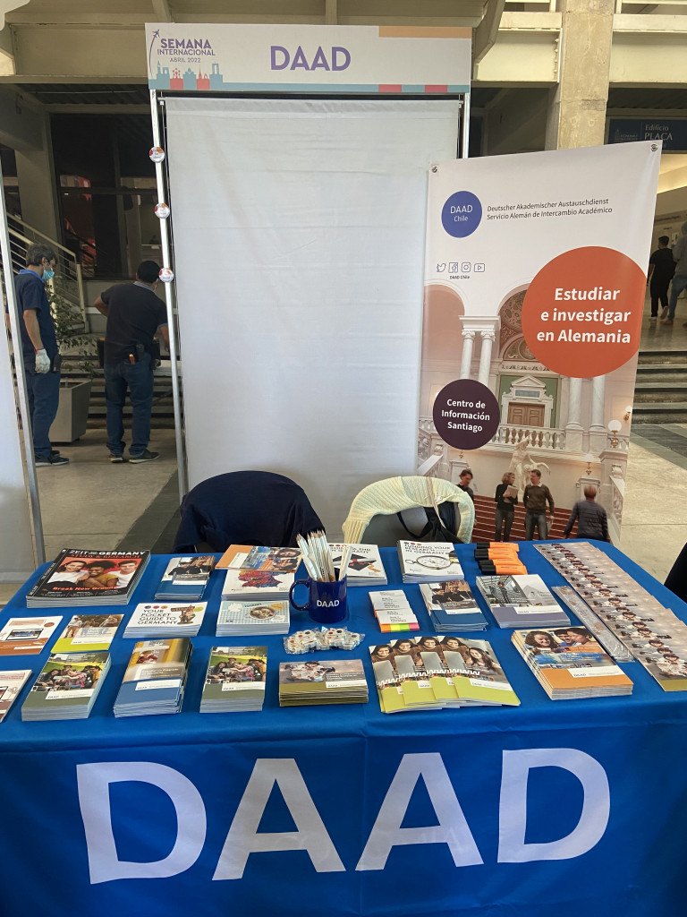
Deutscher Akademischer
Austauschdienst
Anforderungen:
Begonnenes oder abgeschlossenes Studium
Aufgaben:
Beratung Studierende zu Studienmöglichkeiten in Deutschland
Organisation von Messen, Workshops und Veranstaltungen
Pflege der sozialen Netzwerke
Notes:
Kurzvorstellung: Der DAAD fördert deutsche und internationale Studierende und Wissenschaftler*innen rund um den Globus. Es ist die größte deutsche Förderorganisation für internationale Hochschulzusammenarbeit.
Unterstützung Arbeit von DAAD-Außenstellen und -Informationszentren im Ausland.
Tätigkeitsbereiche:
ÖA- & Informationsarbeit
Sie beraten ausländische Studierende zum Studium in Deutschland
werben auf Messen und mit Informationsveranstaltungen für DAAD-Programme
Erstellung von Informationsmaterialien, Verwaltung der Homepage, Pflege der sozialen Netzwerke, Betreuung des Newsletters
Social Media / Umfragen / Gewinnspiele
Administrative Aufgaben, Recherchearbeiten (Stipendienangebote, Versand Zusagen)
Unterstützung von Workshops sind ebenfalls häufige Aufgaben, die aber je nach Anforderungen der Einsatzstelle variieren können.
Anforderungsprofil:
Begonnenes oder abgeschlossenes Studium (alle Semester, alle Studienschwerpunkte)
Wünschenswert:
Interesse an Kommunikation, Beratung, Veranstaltungsorganisation, administrativen Tätigkeiten und Öffentlichkeitsarbeit
Erste Auslandsaufenthalte während Schule oder Studium
Bereits absolvierte Praktika in relevanten Bereichen (Recherche, Verwaltung, Öffentlichkeitsarbeit)
Gute Sprachkenntnisse (B1/B2) in Spanisch, Englisch oder Russisch
Mehrwert:
Bildungssystem des Gastlandes von innen kennenzulernen, Strukturen und Arbeitsabläufe hautnah zu erleben und in direkten Kontakt mit Student*innen zu treten.

Slide 18
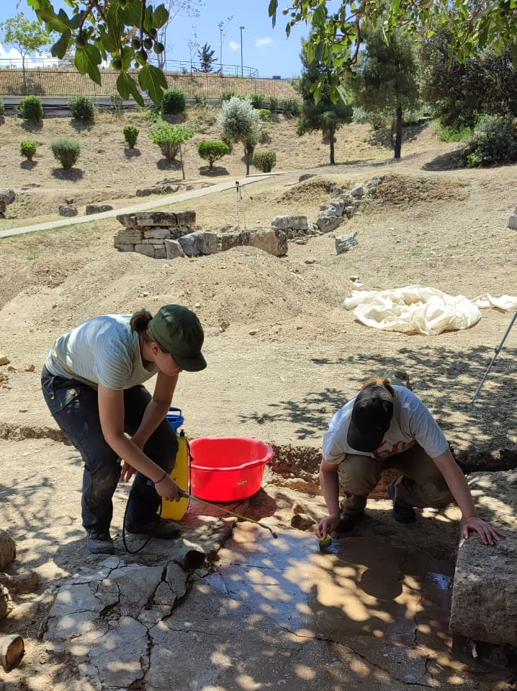
Deutsches Archäologisches Institut
Anforderungen:
begonnenes oder abgeschlossenes Studium in relevanten Fachbereichen
fachrelevante Praktika oder Schulprojekte
Aufgaben:
Rechercheaufgaben in Fachbibliotheken, Fototheken, Archiven
Vor- und Nachbereitung Vorträge, Workshops, Kolloquien
Mitarbeit Ausgrabungen oder bei Außenprojekten
Notes:
Kurzvorstellung: Das DAI forscht mit Partner*innen weltweit, um Fragen der Menschheitsgeschichte und antiker Kulturen zu beantworten. Mit seinen Forschungsprojekten schafft das DAI eine wichtige Grundlage für den Dialog zwischen Kulturen, für die internationale wissenschaftliche Zusammenarbeit und für den Erhalt des kulturellen Erbes
Archäologische Forschung spielt sich nur zum kleinen Teil auf Ausgrabungen ab. Ebenso wichtig ist die Aufbereitung der Daten, ihre fachgerechte Archivierung und Bereitstellung für Forschende. Bibliotheken wiederum sind die Denklabore für Archäolog*innen.
Tätigkeitsbereiche:
Rechercheaufgaben in Fachbibliotheken, Fototheken, Archiven und weiteren Datenbeständen.
der Betreuung wissenschaftlicher Veranstaltungen (Vor- und Nachbereitung von Vorträgen, Workshops, Kolloquien u.ä.)
in archäologischen Archiven (Pflege vorhandener Datenbestände; ggf. ergänzende Neuanlage von Daten, u.a. im Rahmen von Digitalisierungs- und Katalogisierungsmaßnahmen).
Unterstützung in der täglichen Büroarbeit der betreffenden Standorte und Einsatzbereiche (ggf. Zuarbeiten in Form von Digitalisierungsaufgaben, Recherchen etc.)
Weiteres:
Ausgrabungen / Feldarbeits-Forschungsprojekte z.B. Unterstützung bei Ausgrabungen von antiker Keramik oder bei Aufnahme von zwei antiken Brunnen mithilfe eines 3D-Scanners
Recherchetätigkeiten z.B. zu Infos von Negativen der letzten 100 Jahre, die digitalisiert und der Öffentlichkeit zugänglich gemacht werden sollen
Redaktionelle Arbeit z.B. für Fachzeitschriften und –bücher, darunter Erstellung von Layouts, Bildbearbeitung, Redaktion von Artikeln
Einsatzregionen:
Nicht in jeder Ausreise können Einsatzstellen in allen Weltregionen angeboten werden.
Das DAI stellt nur eine sehr geringe Zahl an Einsatzstellen.
Voraussetzungen:
Erforderlich:
Ein begonnenes oder abgeschlossenes Studium oder Berufsausbildung in den Bereichen Archäologie, Museumskunde, Kultur- oder Geschichtswissenschaften
Schulabsolvent*innen können sich bei nachgewiesenem Interesse an archäologischer Forschung bewerben (z.B. Praktika, besondere Schwerpunktsetzung von schulischen Projekten im archäologischen Bereich etc.)
Interesse an Archäologie, Büroarbeit, Recherche, Bibliotheken, Betreuung von internationalen Gästen
Wünschenswert (nicht zwingend erforderlich):
Gute Englischkenntnisse auf B2-Niveau
Erste Praktika in Museen oder Bibliotheken
Erfahrung in wissenschaftlicher Recherche (Umgang mit Fachliteratur, Recherche in Internet und Datenbanken)
Erste Sprachkenntnisse in Arabisch, Italienisch, Spanisch oder Griechisch sind vorteilhaft, aber nicht zwingend

Slide 19
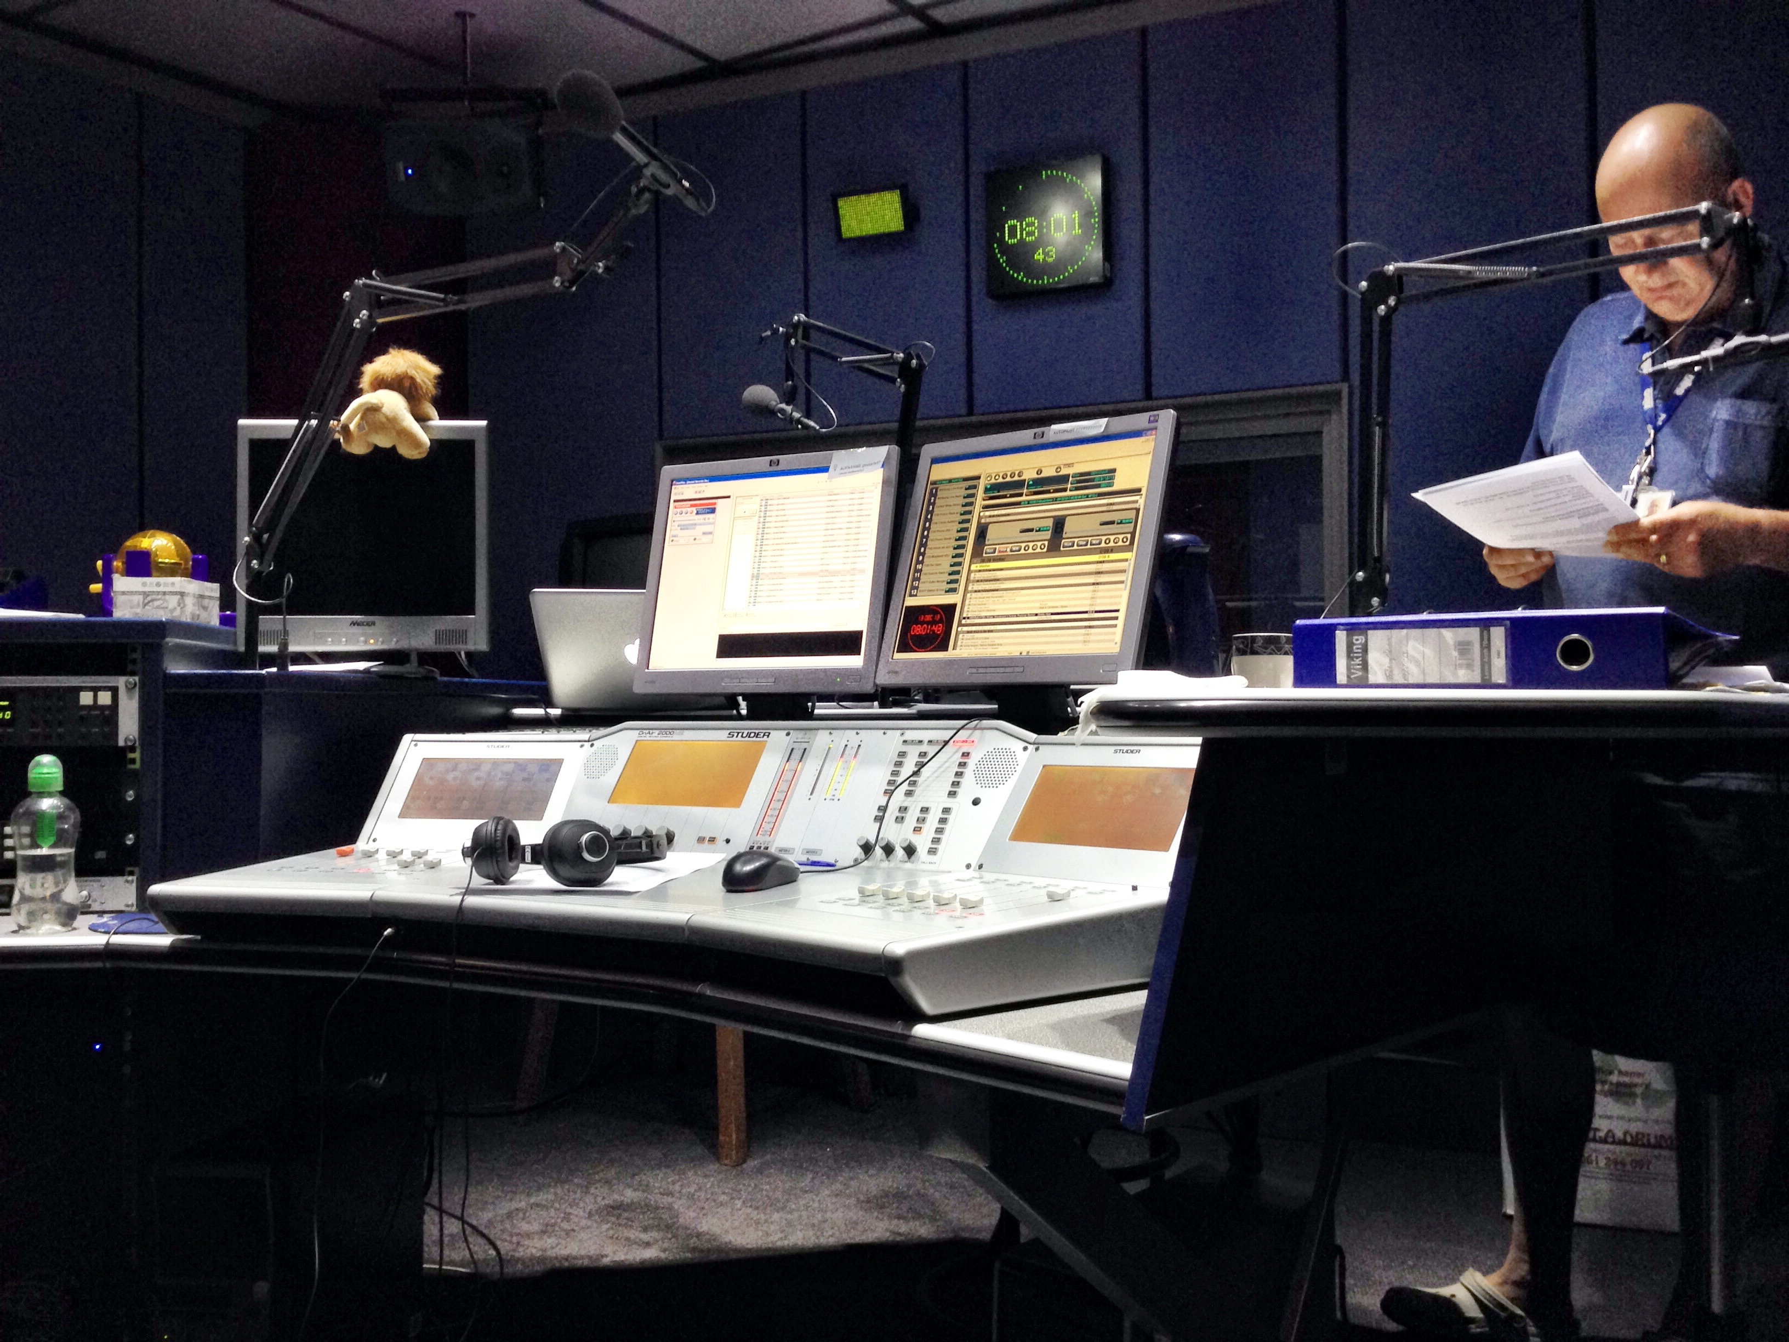

Deutsche Welle Akademie
Anforderungen:
Begonnene oder abgeschlossene Berufsausbildung bzw. Studium
Aufgaben:
Vorbereitung von Workshops und/oder Begleitung von Trainings
Journalistische Tätigkeiten und Produktion von Medieninhalten
Pflege der Social-Media-Aktivitäten
Notes:
Kurzvorstellung: Die Deutsche Welle (DW) ist der Auslandrundfunk der Bundesrepublik Deutschland. Als Teil des Senders unterstützt die DW Akademie die Entwicklung freier, transparenter Mediensysteme, journalistischer Qualität und Medienkompetenz in aller Welt. Mit ihren Projekten stärkt sie das Menschenrecht auf freie Meinungsäußerung und ungehinderten Zugang zu Informationen.
Tätigkeitsbereiche:
In den DW Akademiebüros:
Veranstaltungsplanung
die Vorbereitung von Workshops
Begleitung von Trainings
administrativen Tätigkeiten im Office
Bei Partnermedien der DW:
eigene journalistische Tätigkeiten und Produktion von Medieninhalten
Teilweise: Teilnahme an journalistischen Weiterbildungen, die von den Einsatzstellen angeboten werden.
Anforderungsprofil:
Erforderlich:
Begonnene oder abgeschlossene Berufsausbildung oder Studium (alle Fachsemester, alle Studienschwerpunkte - bevorzugt mit Medienbezug)
Schulabsolvent*innen ohne Studium/Berufsausbildung können nur bei nachgewiesener Erfahrung im Bereich Journalismus und ersten Auslandserfahrungen bei der DW Akademie tätig werden
Fortgeschrittene Englischkenntnisse (C1-Niveau)
Für Lateinamerika: Spanischkenntnisse (B2 - C1-Niveau)
Journalistische Vorerfahrungen (z.B. in Form von Praktika oder Nebenjobs)
Grundkenntnisse im Bereich Journalismus, Medien, Kommunikation
Einsatzregionen
Die Deutsche Welle Akademie hat Einsatzstellen in Lateinamerika und Afrika. Sie stellt allerdings nur eine kleine Anzahl an kulturweit-Einsatzstellen.

Slide 20
Ich bewerbe mich nach dem Schulabschluss oder ohne Schulabschluss. Welche Partnerorganisation kommt in Frage?
Sehr gute Chancen
nur mit nachgewiesenen Vorerfahrungen
Studium erforderlich
Partnerschulen des Goethe-Instituts & PAD / ZfA
Goethe-Institut
DAAD
Partnerschulen des Goethe-Instituts & PAD / ZfA mit Sportschwerpunkt
Deutsche Welle Akademie
UNESCO-Nationalkommission
UNESCO-Natureinsatzstellen
Deutsches Archäologisches Institut

Slide 21
Ich bewerbe mich nach dem Schulabschluss oder ohne Schulabschluss. Welche Partnerorganisation kommt in Frage?
Sehr gute Chancen
nur mit nachgewiesenen Vorerfahrungen
Studium erforderlich
Partnerschulen des Goethe-Instituts & PAD / ZfA
Goethe-Institut
DAAD
Partnerschulen des Goethe-Instituts & PAD / ZfA mit Sportschwerpunkt
Deutsche Welle Akademie
UNESCO-Nationalkommission
UNESCO-Natureinsatzstellen
Deutsches Archäologisches Institut
Tipp: Mind. eine Partnerorganisation aus der grünen Kategorie in der Bewerbungsmaske angeben.

Slide 22

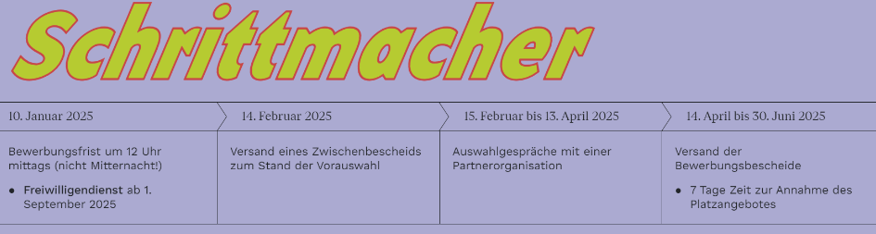
Ablauf Freiwilligendienst
    Fristgerechte Einreichung der Bewerbung
    Versand Zwischenbescheid
    Auswahl Partnerorganisationen
    Versand Bewerbungsbescheid
Notes:
Januar: Fristgerechte Einreichung Bewerbung
Januar bis Februar: Vorauswahl kulturweit mit Unterstützung
Februar: Versand Zwischenbescheide (ja oder nein?), bei ja Weiterleitung Bewerbung an Partner, finale Auswahl durch PO
Februar – April: Auswahlgespräche mit Partnerorganisationen
April – Juni: Versand Bewerbungsbescheide
September: Vorbereitungsseminar
November: Zwischenseminar
Ende Februar/August: Nachbereitungsseminar

Slide 23
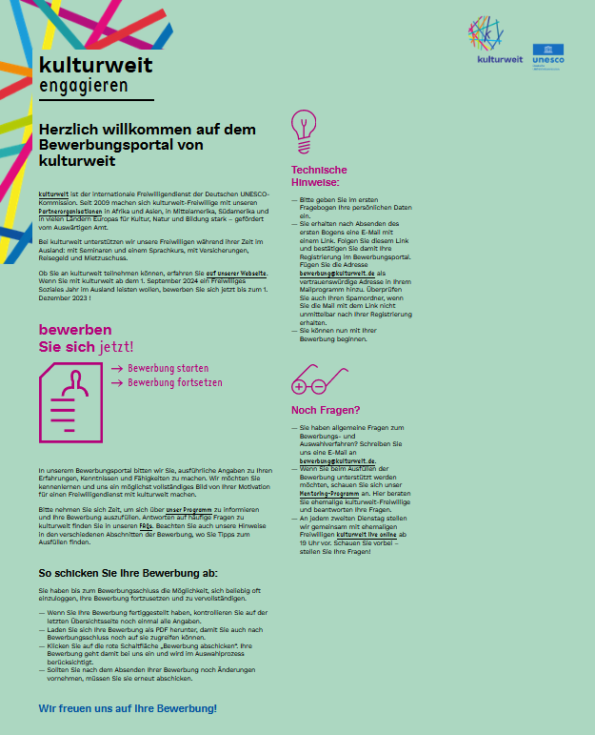
Wie bewerbe ich mich?
Bewerbung nur über das Bewerbungsportal!
www.bewerbung.kulturweit.de
Notes:
1. Passe ich zu kulturweit?
2. Passt kulturweit zu mir?
3. Vertraut machen mit dem Bewerbungsprozess….
Die Bewerbung erfolgt über ein Online-Portal, auf dem man sich registriert > gelangt Website gelber Button
Onlinemaske mit mehreren Schritten
3 Bestandteile (Stammdaten, Qualifikation (schul. ggf. beruf. Ausbildung, Studium, Arbeitserfahrungen, IT/Sprach-Kenntnisse, Ehrenamt, int. Erfahrungen, Motivationsfragen) > kein extra Lebenslauf
Wichtig: Angabe medizinischer Mehrbedarfe (damit Versicherung greift! Kühlkette Einsatzort, med. Infrastruktur)
Zwischenstände können abgespeichert und später fortgesetzt werden
Keine Bewerbung auf eine bestimmte Einsatzstellen oder -länder, aber: Angabe Präferenzen in Bezug auf Weltregionen und Partnerorganisationen
Angabe 6 und 12 Monate erhöht Chance Platz zu bekommen
Keine Bewerbung zu zweit möglich
Erneute Bewerbung möglich!
Gerne in Online-Bewerbung mitteilen oder direkt vor Bewerbung mit uns in Kontakt treten, wenn:
Beeinträchtigung, Behinderung oder chronischen Erkrankung, die besondere Anforderungen an deinen Einsatzort stellt.
Bedenken um Sicherheit in gewissen Ländern aufgrund von persönlichen Diskriminierungserfahrungen oder –sorgen (z.B. im Hinblick auf sexuelle Orientierung, Geschlechtsidentität, Religionszugehörigkeit, Migrations- und oder Fluchterfahrung etc.)
> Deine Angaben werden vertraulich behandelt und führen in keinem Fall zu Nachteilen oder zum Ausschluss vom Bewerbungsverfahren.
Stadt/ländlich bzw. Kleinstadt/Egal (Naturstellen in ländlichen Regionen)
Bevorzugte Einsatzbereiche / Organisationen / Interessen / Motivation / Medizinische Auskunft

Slide 24

Welche Unterstützung gibt es?
    Erfahrungsberichte
    Mentoring-Programm
    Hilfestellung im Portal mit Tipps & Tricks
    Online-Infoabende mit Bewerbungsspecial
Notes:
Tips&Tricks:
Bewerbungsportal meldet sich nach einiger Zeit automatisch ab > daher am besten Freitextfragen in Word kopieren und später einfügen
Nutzt die Zeichenzahl, erzählt uns von euch!
Bewerbung rechtzeitig anfangen
Lest Informationstexte aufmerksam durch
Angabe hohes bis mittleres Interesse für mehrere Partner und Regionen, wir vermitteln nicht nach Ländern sondern Weltregionen
Mentoring:
Die Auswahl der tatsächlichen Unterstützungsleistung ist selbstverständlich von den Bedarfen der Mentees abhängig und sollte im Rahmen der Zielgespräche in der ersten Mentoring-Sitzung definiert werden.

Slide 25
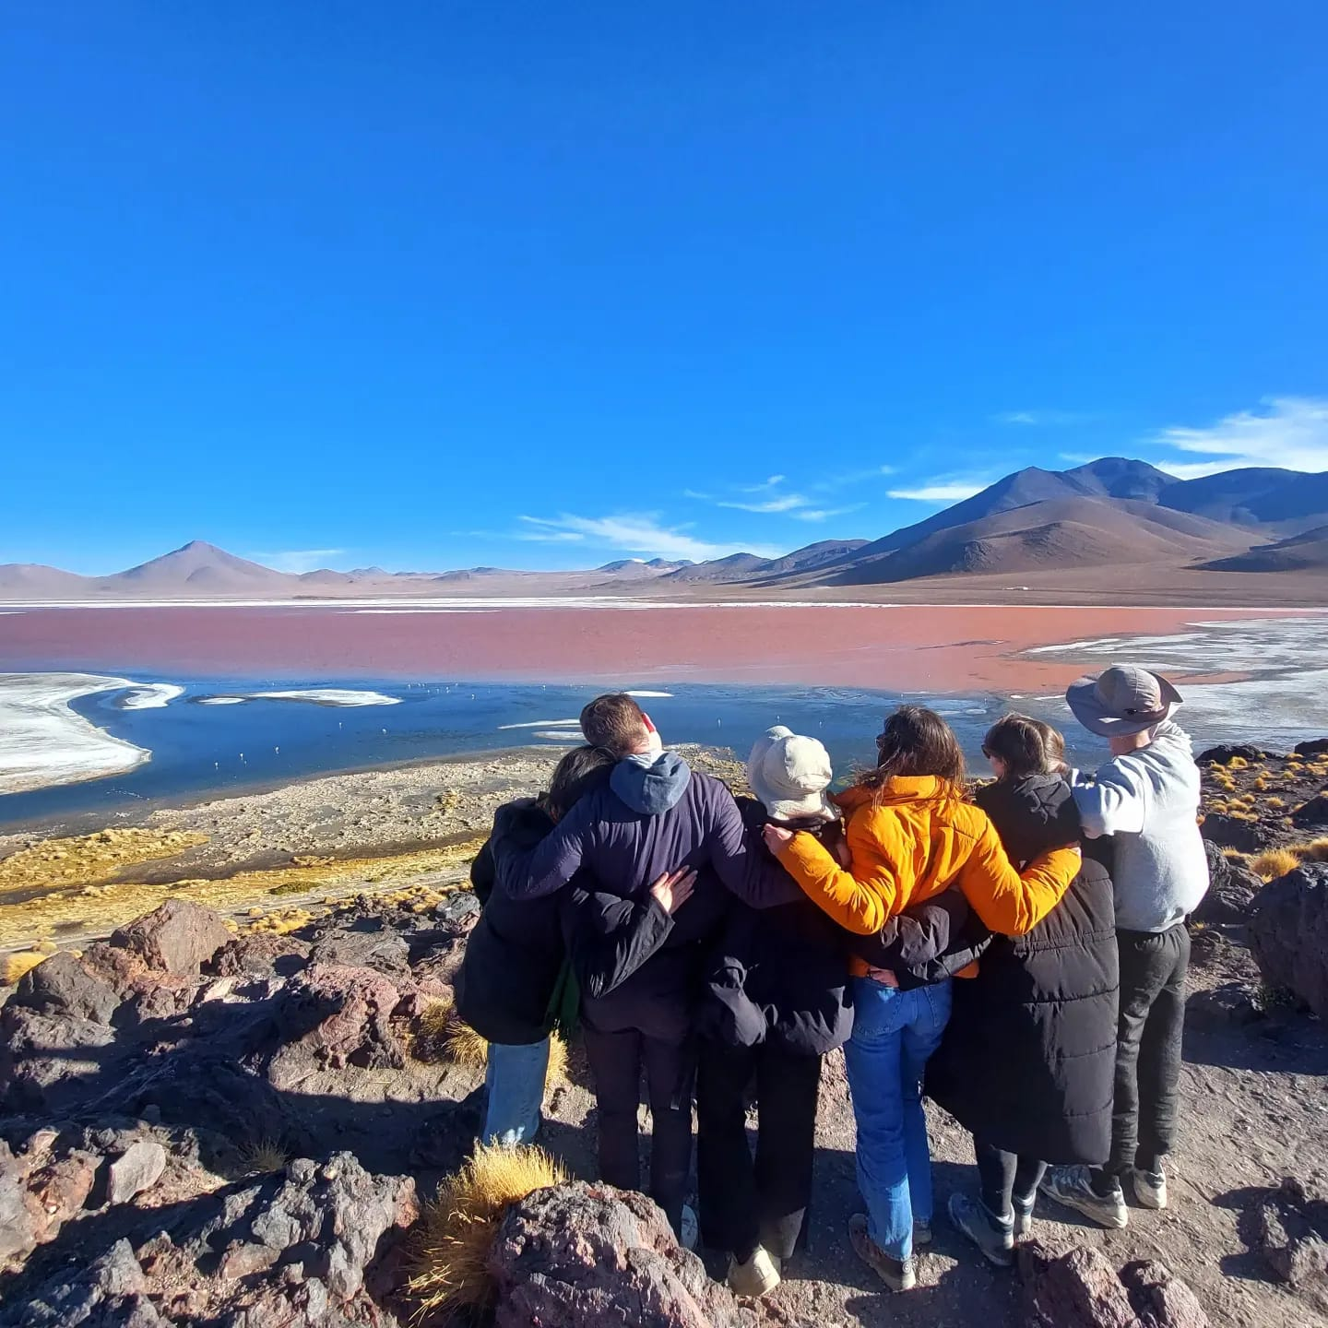
Bewirb dich jetzt!
Bewerbungsschluss
Ausreise im September 2025:
10. Januar 2025
Notes:
Wir freuen uns auf deine/eure Bewerbung(en)!

Slide 26
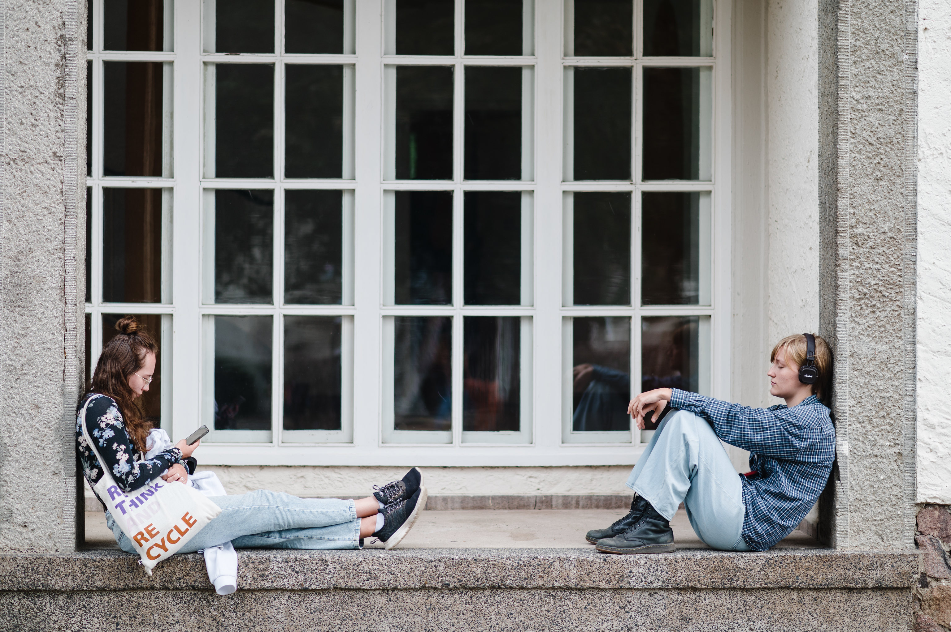
Wo informiere ich mich?
Notes:
Wie informiere ich mich über kulturweit?
Regelmäßige Online-Infoabende via Zoom auf Website (Kalender)
Website: www.kulturweit.de
Erfahrungsberichte: https://www.kulturweit.de/programm/einsatzstellen/kirgisistan/daad-informationszentrum-bischkek
kulturweit Magazin: https://www.kulturweit.de/sites/default/files/kulturweit-magazin-2022-2023.pdf
FAQs: https://www.kulturweit.de/programm/faqs
Instagram: @kulturweit
Facebook: @Freiwilligendienst kulturweit
flickr: https://www.flickr.com/photos/kulturweit/
kulturweit-Blog (Erfahrungsberichte): https://kulturweit.blog/
Newsletter (Fristen, Fakten, Erfahrungsberichte): https://www.kulturweit.de/presse/newsletter

Slide 27
Kontakt zu uns!
Freiwilligendienst kulturweit
Deutsche UNESCO-Kommission
Hasenheide 54, 10967 Berlin
Telefon: +49 30 802020-300
E-Mail: kontakt@kulturweit.de
Fragen zur Bewerbung: bewerbung@kulturweit.de
Notes:
Bei Fragen könnt ihr uns gerne kontaktieren per Mail / Telefon
WICHTIG: Unsere Hotline ist von Montag bis Freitag von 10:00 bis 15:00 Uhr geschaltet/erreichbar. Ihr könnt uns auch gerne eine Email an kontakt@kulturweit.de mit eurem Anliegen schreiben, wir versuchen zeitnah zu antworten.

Slide 28
Vielen Dank für eure Aufmerksamkeit
Amelie Schulz
Bereich Presse- und Öffentlichkeitsarbeit
E-Mail schulz@unesco.de
Telefon 030 802 020 - 314
Notes:
Am Ende: Verabschiedung!
Vielen Dank für eure Teilnahme und Aufmerksamkeit.
Terminhinweis: Informationsveranstaltung finden alle 2 Wochen mittwochs statt.
Wir freuen uns auf deine/eure Bewerbung(en)!
Überleitung zum Format „Fragen & Antworten“
Fragen können im F&A gestellt werden, Fragen können auch anonym gestellt werden.
Fragen können durch „liken“ priorisiert werden
Wir haben genügend Zeit für Fragen (bis 20:30 Uhr)
Ansonsten können auch Fragen jederzeit per Email an kontakt@kulturweit.de gestellt werden

